Slide 1
第五章 离散时间傅里叶变换
The Discrete-Time Fourier Transform

Slide 2
5.0 引言
在计算机技术领域，离散时间信号与系统具有重要应用。本章研究离散时间非周期信号的频域分解问题，讨论思路与第四章相似。
通过对离散时间非周期信号进行周期性延拓，并考查离散时间傅里叶级数在基波周期趋于无穷大时的变化，就能够得到离散时间非周期信号的频域表示方法。

Slide 3
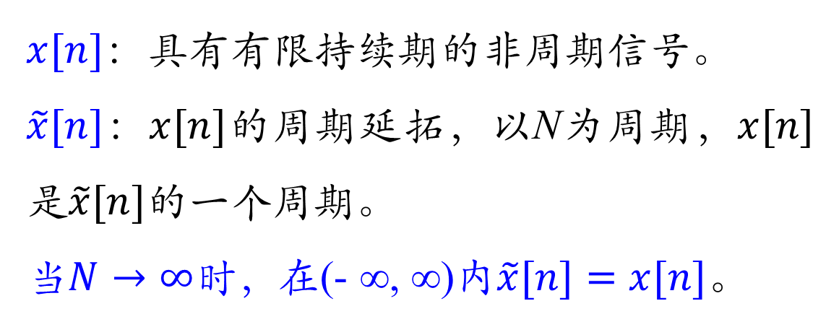
5.1 非周期信号的表示—离散时间傅里叶变换
一. 从离散时间傅里叶级数到傅里叶变换
$x[n]$：具有有限持续期的非周期信号。
$\tilde{x}[n]$：$x[n]$的周期延拓，以N为周期，$x[n]$是$\tilde{x}[n]$的一个周期。
当$N→∞$时，在(- ∞, ∞)内$\tilde{x}[n]=x[n]$。

Slide 4
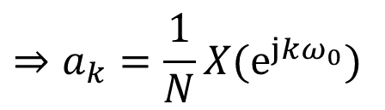
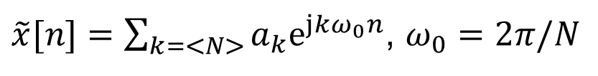
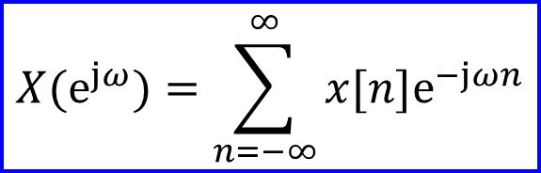


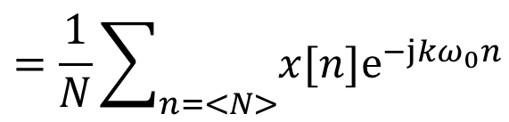
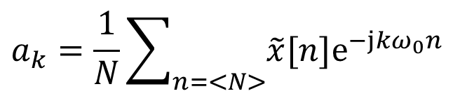
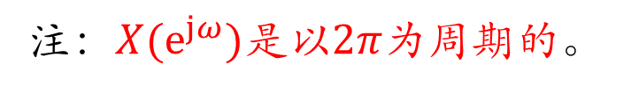
5.1 非周期信号的表示—离散时间傅里叶变换
通过$\tilde{x}[n]$的傅里叶级数在$N→∞$时的极限情况推导$x[n]$的频谱表示：
$\tilde{x}[n]=\sum_{k=<N>}{a_{k}e^{jkω_{0}n}}$, $ω_{0}=2π/N$
$$a_{k}=\frac{1}{N}\sum_{n=<N>}{\tilde{x}[n]e^{−jkω_{0}n}}$$
$$=\frac{1}{N}\sum_{n=<N>}{x[n]e^{−jkω_{0}n}}$$
$$=\frac{1}{N}\sum_{n=−∞}^{∞}{x[n]e^{−jkω_{0}n}}$$
定义：
$$X(e^{jω})=\sum_{n=−∞}^{∞}{x[n]e^{−jωn}}$$
$$⇒a_{k}=\frac{1}{N}X(e^{jkω_{0}})$$
注：$X(e^{jω})$是以$2π$为周期的。

Slide 5
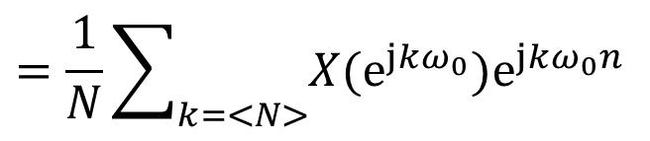
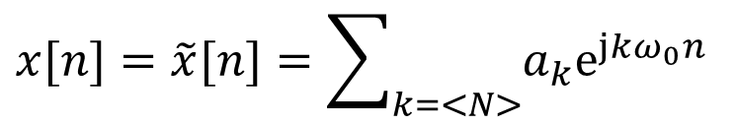
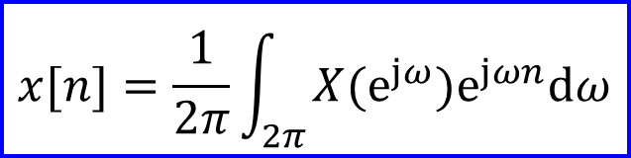
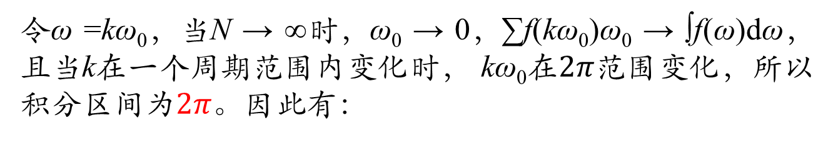
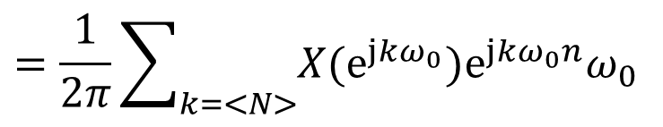
5.1 非周期信号的表示—离散时间傅里叶变换
因此，在一个周期内有：
$$x[n]=\tilde{x}[n]=\sum_{k=<N>}{a_{k}e^{jkω_{0}n}}$$
$$=\frac{1}{N}\sum_{k=<N>}{X(e^{jkω_{0}})e^{jkω_{0}n}}$$
$$=\frac{1}{2π}\sum_{k=<N>}{X(e^{jkω_{0}})e^{jkω_{0}n}ω_{0}}$$
令ω =kω₀，当N → ∞时，ω₀ → 0，∑f(kω₀)ω₀ → ∫f(ω)dω，且当k在一个周期范围内变化时， kω₀在$2π$范围变化，所以积分区间为$2π$。因此有：
$$x[n]=\frac{1}{2π}\int_{2π}{X(e^{jω})e^{jωn}dω}$$

Slide 6
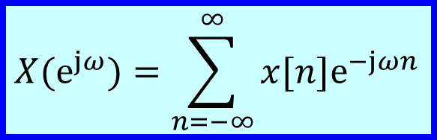
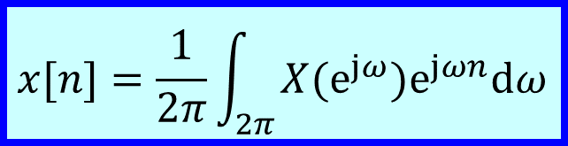
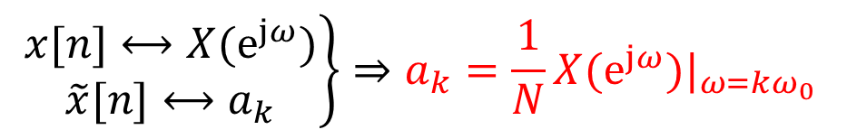

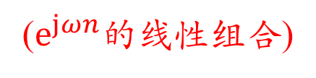
5.1 非周期信号的表示—离散时间傅里叶变换
因此，我们得到离散时间傅里叶变换对： 傅里叶变换：
离散时间周期信号的傅里叶级数的系数为其一个周期内信号傅里叶变换的等间隔采样：
$$X(e^{jω})=\sum_{n=−∞}^{∞}{x[n]e^{−jωn}}$$
分析公式
(获得$x[n]$的频谱)
傅里叶反变换：
$$x[n]=\frac{1}{2π}\int_{2π}{X(e^{jω})e^{jωn}dω}$$
综合公式
($e^{jωn}$的线性组合)
$$\left.\begin{matrix} \\ \end{matrix}\begin{matrix}x[n]⟷X(e^{jω}) \\ \tilde{x}[n]⟷a_{k}\end{matrix}\right\}⇒a_{k}=\frac{1}{N}X(e^{jω})|_{ω=kω_{0}}$$

Slide 7
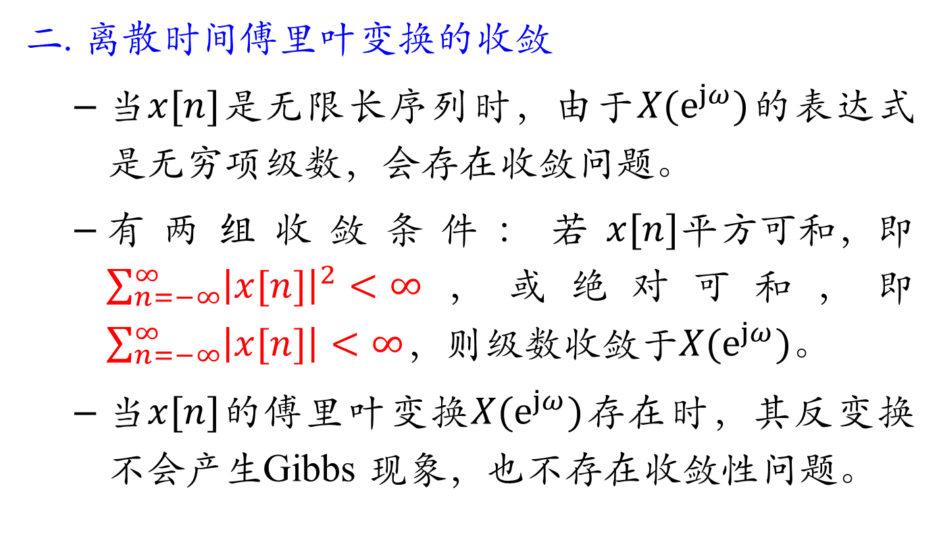
5.1 非周期信号的表示—离散时间傅里叶变换
二. 离散时间傅里叶变换的收敛
当$x[n]$是无限长序列时，由于$X(e^{jω})$的表达式是无穷项级数，会存在收敛问题。
有两组收敛条件：若$x[n]平方可和，即\sum_{n=−∞}^{∞}{{\left|x[n]\right|}^{2}}<∞$，或绝对可和，即$\sum_{n=−∞}^{∞}{\left|x[n]\right|}<∞$，则级数收敛于$X(e^{jω})$。
当$x[n]$的傅里叶变换$X(e^{jω})$存在时，其反变换不会产生Gibbs 现象，也不存在收敛性问题。

Slide 8
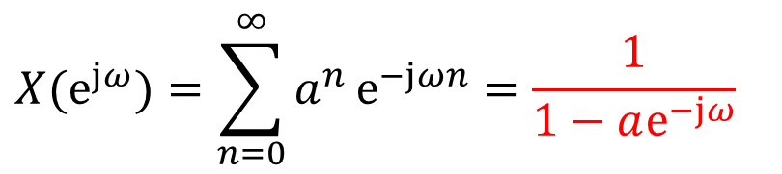
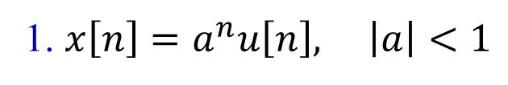
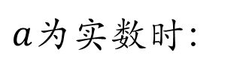
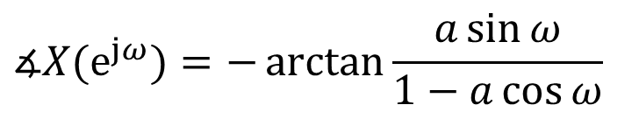
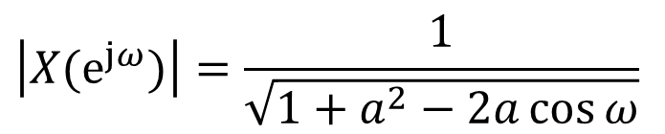
5.1 非周期信号的表示—离散时间傅里叶变换
三. 常见信号的傅里叶变换
1. $x\left[n\right]=a^{n}u\left[n\right], \left|a\right|<1$
$$X(e^{jω})=\sum_{n=0}^{∞}{a^{n}}e^{−jωn}=\frac{1}{1−ae^{−jω}}$$
$a$为实数时：
$$\left|X(e^{jω})\right|=\frac{1}{\sqrt{1+a^{2}−2a\cos{ω}}}$$
$$∡X(e^{jω})=−\arctan{\frac{a\sin{ω}}{1−a\cos{ω}}}$$

Slide 9
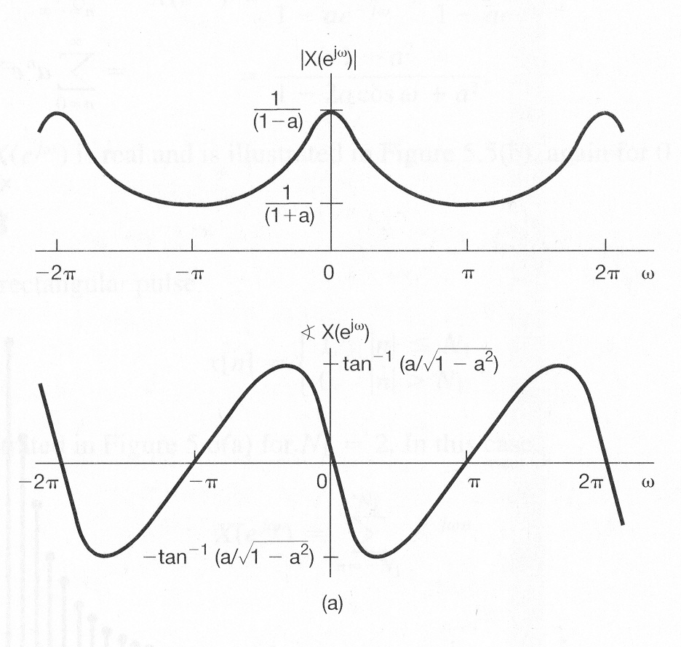
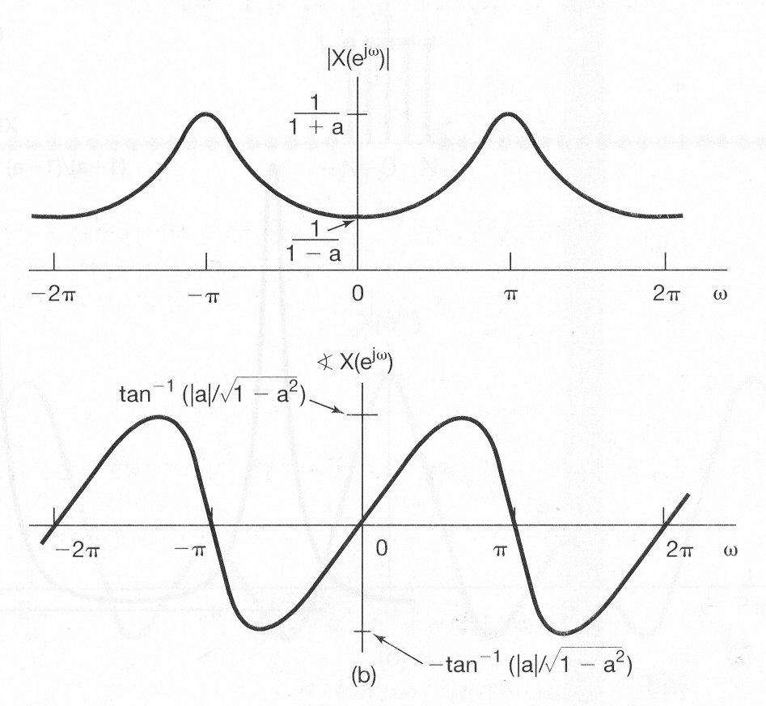
5.1 非周期信号的表示—离散时间傅里叶变换

Slide 10

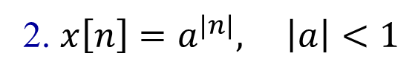
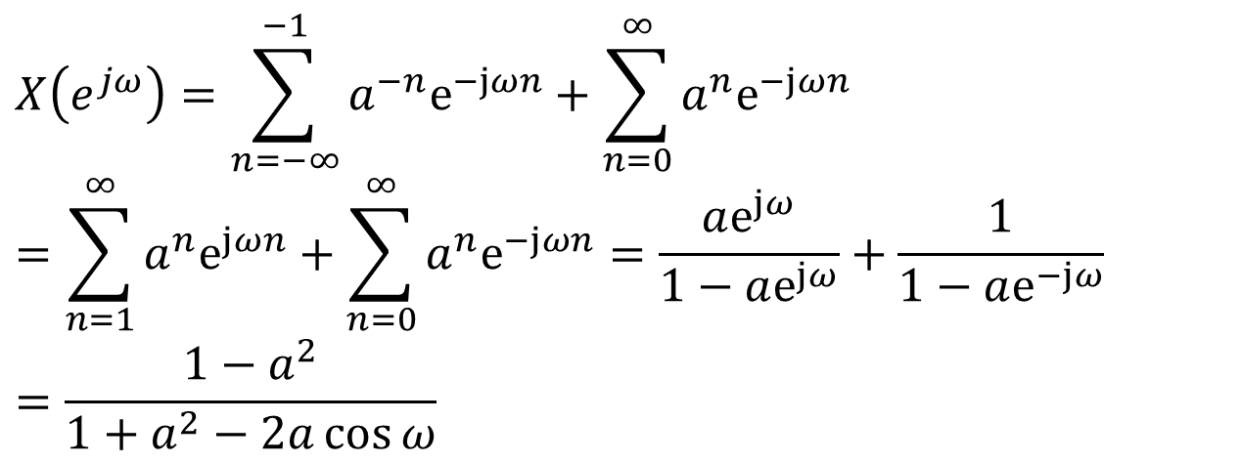
5.1 非周期信号的表示—离散时间傅里叶变换
2. $x\left[n\right]=a^{|n|}, \left|a\right|<1$
$$x[n]=a^{−n}u[−n−1]+a^{n}u[n]$$
$$X\left(e^{jω}\right)=\sum_{n=−∞}^{−1}{a^{−n}e^{−jωn}}+\sum_{n=0}^{∞}{a^{n}e^{−jωn}}$$
$$=\sum_{n=1}^{∞}{a^{n}e^{jωn}}+\sum_{n=0}^{∞}{a^{n}e^{−jωn}}=\frac{ae^{jω}}{1−ae^{jω}}+\frac{1}{1−ae^{−jω}}$$
$$=\frac{1−a^{2}}{1+a^{2}−2a\cos{ω}}$$
注意：实偶序列的离散时间傅里叶变换是实偶函数。

Slide 11
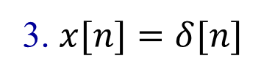
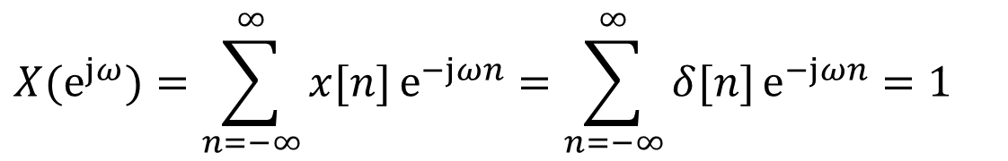
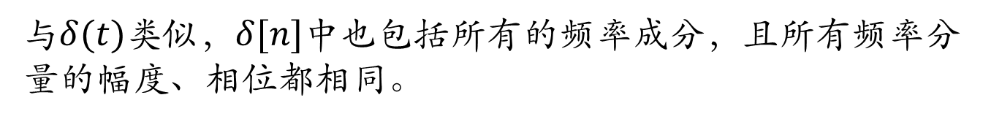
5.1 非周期信号的表示—离散时间傅里叶变换
3. $x[n]=δ[n]$
$$X(e^{jω})=\sum_{n=−∞}^{∞}{x[n]}e^{−jωn}=\sum_{n=−∞}^{∞}{δ[n]}e^{−jωn}=1$$
与$δ(t)$类似，$δ[n]$中也包括所有的频率成分，且所有频率分量的幅度、相位都相同。

Slide 12




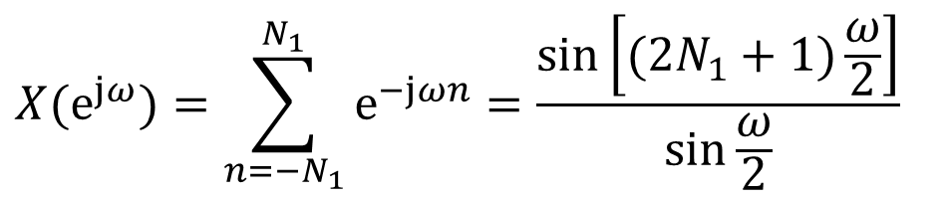
5.1 非周期信号的表示—离散时间傅里叶变换
$$\left|n\right|≤N_{1}$$
4. 矩形脉冲:
$$x[n]=$$
$$\left|n\right|>N_{1}$$
$$X(e^{jω})=\sum_{n=−N_{1}}^{N_{1}}{e^{−jωn}}=\frac{\sin\left[(2N_{1}+1)\frac{ω}{2}\right]}{\sin{\frac{ω}{2}}}$$
实偶信号
实偶函数
显然，将$X(e^{jω})$中的$ω$代之以$kω_{0}$再乘以$\frac{1}{N}$，即是相应周期延拓序列的频谱： $a_{k}=\frac{1}{N}X(e^{jω})|_{ω=kω_{0}}$

Slide 13
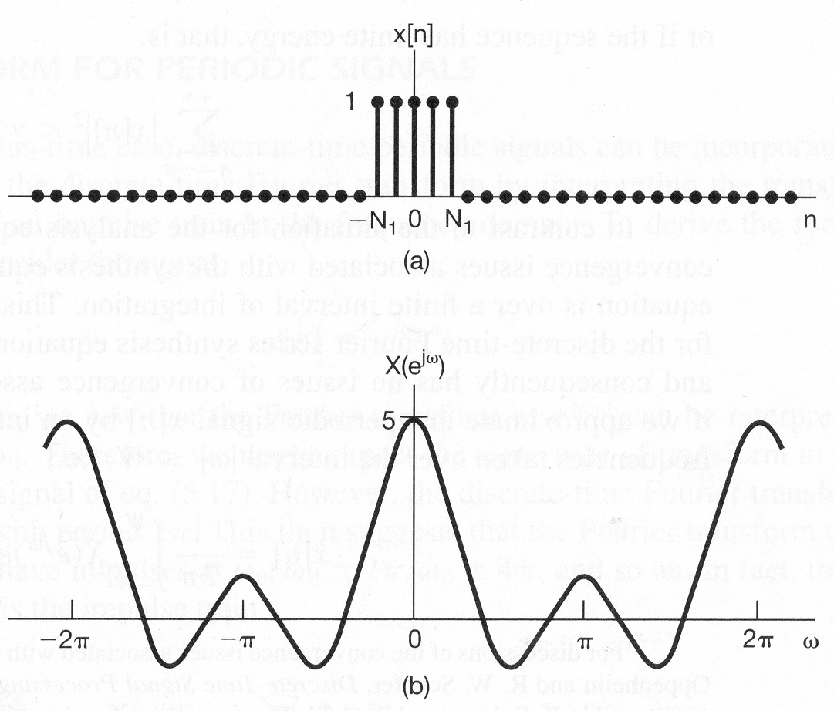
5.1 非周期信号的表示—离散时间傅里叶变换

Slide 14
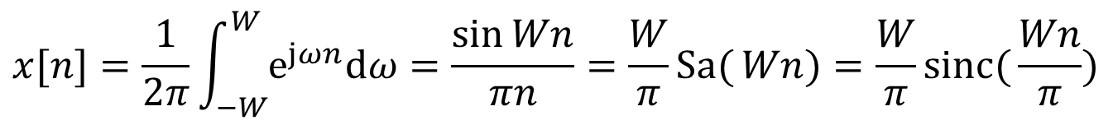
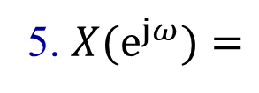
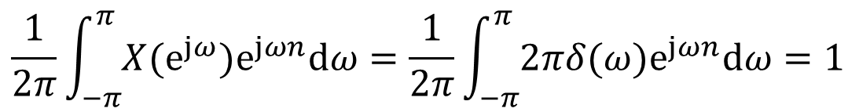

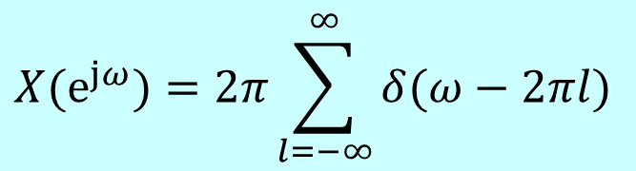

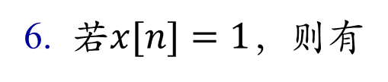
5.1 非周期信号的表示—离散时间傅里叶变换
1，
0，
$$\left|ω\right|<W$$
5. $X(e^{jω})=$
$$W<\left|ω\right|≤π$$
$$x[n]=\frac{1}{2π}\int_{−W}^{W}{e^{jωn}dω}=\frac{\sin{Wn}}{πn}=\frac{W}{π}\operatorname{Sa}{(}Wn)=\frac{W}{π}\operatorname{sinc}{(}\frac{Wn}{π})$$
$$X(e^{jω})=2π\sum_{l=−∞}^{∞}{δ(ω−2πl)}$$
6. 若$x[n]=1$，则有
因为
$$\frac{1}{2π}\int_{−π}^{π}{X(e^{jω})e^{jωn}dω}=\frac{1}{2π}\int_{−π}^{π}{2πδ(ω)e^{jωn}dω}=1$$

Slide 15
课后作业
5.21(e)、5.22(a)

Slide 16
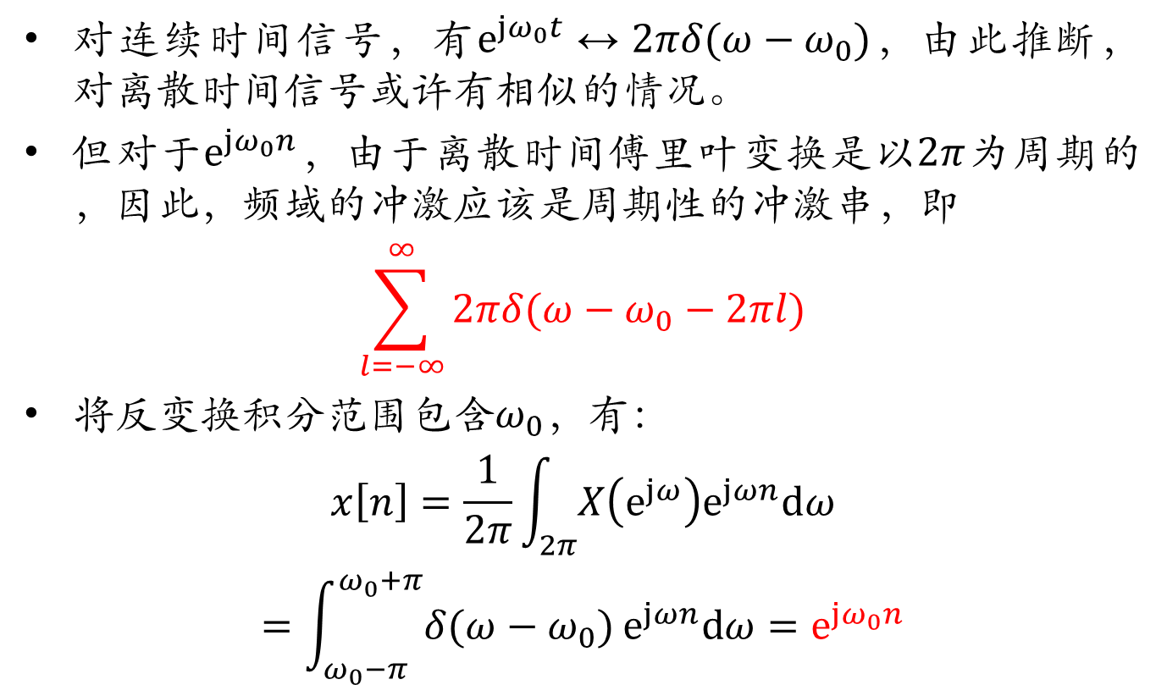
5.2 周期信号的傅里叶变换
对连续时间信号，有$e^{jω_{0}t}↔2πδ(ω−ω_{0})$，由此推断，对离散时间信号或许有相似的情况。
但对于$e^{jω_{0}n}$，由于离散时间傅里叶变换是以$2π$为周期的，因此，频域的冲激应该是周期性的冲激串，即
$$\sum_{l=−∞}^{∞}{2πδ(ω−ω_{0}−2πl)}$$
将反变换积分范围包含$ω_{0}$，有：
$$x\left[n\right]=\frac{1}{2π}\int_{2π}{X\left(e^{jω}\right)e^{jωn}dω}$$
$$=\int_{ω_{0}−π}^{ω_{0}+π}{δ(ω−ω_{0})}e^{jωn}dω=e^{jω_{0}n}$$

Slide 17
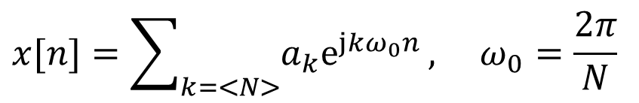
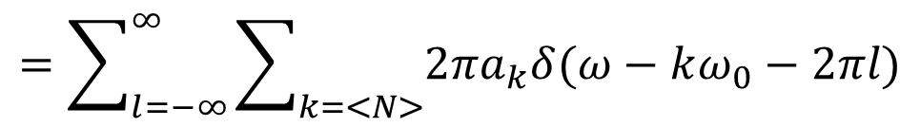
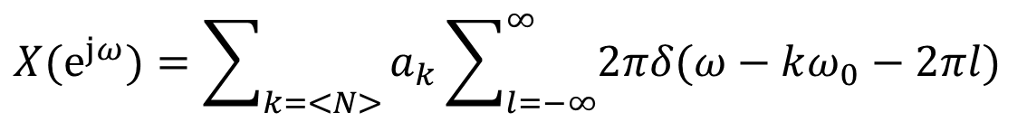
5.2 周期信号的傅里叶变换
若$x[n]=e^{jkω_{0}n}$，则$X\left(e^{jω}\right)=\sum_{l=−∞}^{∞}{2πδ(ω−kω_{0}−2πl)}$
于是对于表示为傅里叶级数的周期信号
$$x[n]=\sum_{k=<N>}{a_{k}e^{jkω_{0}n}}, ω_{0}=\frac{2π}{N}$$
就有
$$X(e^{jω})=\sum_{k=<N>}{a_{k}\sum_{l=−∞}^{∞}{2πδ(ω−kω_{0}−2πl)}}$$
$$=\sum_{l=−∞}^{∞}{\sum_{k=<N>}{2πa_{k}δ(ω−kω_{0}−2πl)}}$$

Slide 18
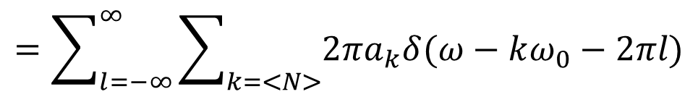
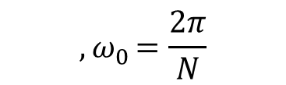
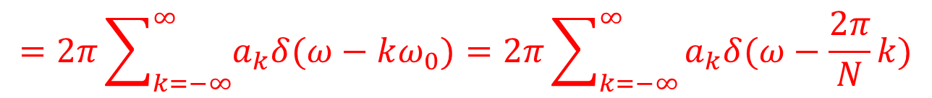
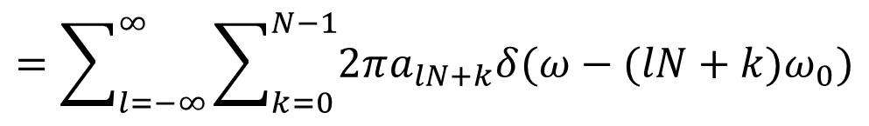
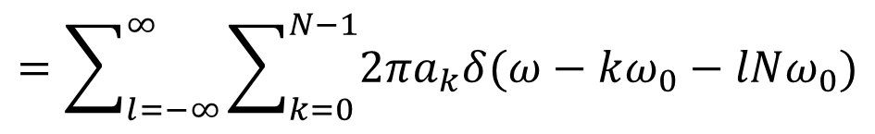
5.2 周期信号的傅里叶变换
$$=\sum_{l=−∞}^{∞}{\sum_{k=<N>}{2πa_{k}δ(ω−kω_{0}−2πl)}}$$
$$=\sum_{l=−∞}^{∞}{\sum_{k=0}^{N−1}{2πa_{k}δ(ω−kω_{0}−lNω_{0})}}$$
$${,ω}_{0}=\frac{2π}{N}$$
$$=\sum_{l=−∞}^{∞}{\sum_{k=0}^{N−1}{2πa_{lN+k}δ(ω−(lN+k)ω_{0})}}$$
$$=2π\sum_{k=−∞}^{∞}{a_{k}δ(ω−kω_{0})}=2π\sum_{k=−∞}^{∞}{a_{k}δ(ω−\frac{2π}{N}k)}$$
离散时间周期信号的傅里叶变换与连续时间周期信号的傅里叶变换形式一致。
Notes:
改写求和项

Slide 19
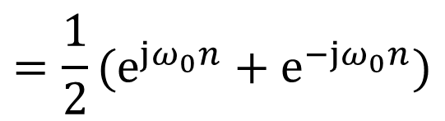
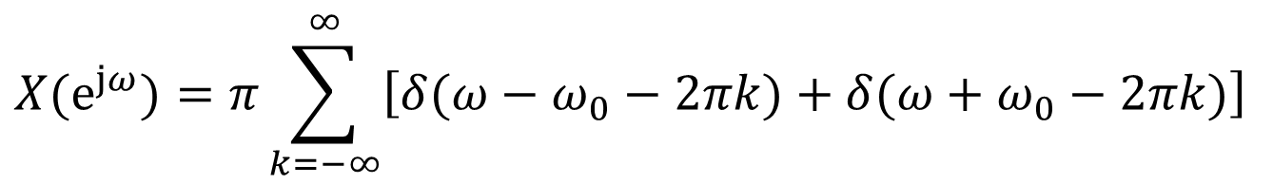
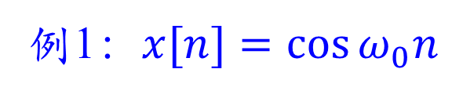

5.2 周期信号的傅里叶变换
$$=\frac{1}{2}(e^{jω_{0}n}+e^{−jω_{0}n})$$
例1：$x[n]=\cos{ω_{0}n}$
$$X(e^{jω})=π\sum_{k=−∞}^{∞}{\left[δ(ω−ω_{0}−2πk)+δ(ω+ω_{0}−2πk)\right]}$$
$$π$$

Slide 20



5.2 周期信号的傅里叶变换
例2： $x[n]=\sum_{k=−∞}^{∞}{δ(n−kN)}$
均匀脉冲串
$a_{k}=\frac{1}{N}\sum_{n=<N>}{x[n]e^{−jkω_{0}n}}=\frac{1}{N}\sum_{n=0}^{N−1}{δ[n]}e^{−jkω_{0}n}=\frac{1}{N}$
$$X(e^{jω})=\frac{2π}{N}\sum_{k=−∞}^{∞}{δ(ω−\frac{2π}{N}k)}$$
$$x[n]$$

Slide 21



5.3 离散时间傅里叶变换的性质
离散时间傅里叶变换也有很多与连续时间傅里叶变换类似的性质，当然也有某些明显的差别。
1. 周期性:
若$x[n]⟷X(e^{jω})$，则
$$X(e^{j(ω+2π)})=X(e^{jω})$$
比较：与连续时间傅里叶变换不同。
2. 线性:
若$x[n]⟷X(e^{jω})$， $y[n]⟷Y(e^{jω})$
则
$$ax[n]+by[n]⟷aX(e^{jω})+bY(e^{jω})$$

Slide 22





5.3 离散时间傅里叶变换的性质
3. 时移与频移:
若$x[n]↔X(e^{jω})$，则
$$x[n−n_{0}]↔X(e^{jω})e^{−jωn_{0}}$$
时移特性
$$x[n]e^{jω_{0}n}↔X(e^{j(ω−ω_{0})})$$
频移特性
4. 时域反转:
若$x[n]⟷X(e^{jω})$，则
$$x[−n]↔X(e^{−jω})$$

Slide 23








5.3 离散时间傅里叶变换的性质
5. 共轭及共轭对称性:
若$x[n]⟷X(e^{jω})$，则
$$x^{∗}[n]↔X^{∗}(e^{−jω})$$
若$x[n]$是实信号，则$x\left[n\right]=x^{∗}[n]$
于是有:
$$X\left(e^{jω}\right)=X^{∗}(e^{−jω})$$
频谱为共轭偶函数
$$\operatorname{Re}{[}X\left(e^{jω}\right)]=\operatorname{Re}{[}X(e^{−jω})]$$
实部是偶函数
$$\operatorname{Im}{[}X(e^{jω})]=−\operatorname{Im}{[}X(e^{−jω})]$$
虚部是奇函数
$$\left|X(e^{jω})\right|=\left|X(e^{−jω})\right|$$
幅度是偶函数
$$∡X(e^{jω})=−∡X(e^{−jω})$$
相位是奇函数

Slide 24




5.3 离散时间傅里叶变换的性质
对于偶信号$x[n]=x[−n]$，有
$$X(e^{jω})=X(e^{−jω})$$
表明：偶信号的傅里叶变换是偶函数。
对于实偶信号$x[n]$，又因为
$$X(e^{jω})=X(e^{−jω})=X^{∗}(e^{jω})$$
表明：实偶信号的傅里叶变换是实偶函数。
对于奇信号$x\left[n\right]=−x[−n]$，有
$$X\left(e^{jω}\right)=−X(e^{−jω})$$
表明：奇信号的傅里叶变换是奇函数。

Slide 25






5.3 离散时间傅里叶变换的性质
对于实奇信号$x[n]$，又因为
$$X\left(e^{jω}\right)=−X\left(e^{−jω}\right)=−X^{∗}(e^{jω})$$
表明：实奇信号的傅里叶变换是虚奇函数。
若实信号$x[n]=x_{e}[n]+x_{o}[n]$，则有:
$$X(e^{jω})=X_{e}(e^{jω})+jX_{o}(e^{jω})$$
$$x_{e}(t)⟷X_{e}(e^{jω})$$
$$x_{o}(t)⟷jX_{o}(e^{jω})$$
比较：上述结论与连续时间傅里叶变换一致。

Slide 26





5.3 离散时间傅里叶变换的性质
6. 时域差分与累加:
若$x[n]⟷X(e^{jω})$，则
$$x[n]−x[n−1]⟷(1−e^{−jω})X(e^{jω})$$
$$\sum_{k=−∞}^{n}{x[k]}↔\frac{X(e^{jω})}{1−e^{−jω}}+πX(e^{j0})\sum_{k=−∞}^{∞}{δ(ω−2πk)}$$
说明:$1−e^{−jω}$对应于连续时间傅里叶变换中的$jω$。
$$∵u[n]=\sum_{k=−∞}^{n}{δ[k]}$$
例:
$$δ[n]↔1$$
$$∴u[n]↔\frac{1}{1−e^{−jω}}+π\sum_{k=−∞}^{∞}{δ(ω−2πk)}$$

Slide 27






5.3 离散时间傅里叶变换的性质
7. 时域内插:
$$x_{k}[n]=\left\{\begin{aligned}&x[n/k], \\ &0,\end{aligned}\right.$$
$n$为$k$的整数倍
定义
其他$n$
$$X_{k}(e^{jω})=\sum_{n=−∞}^{∞}{x_{k}[n]e^{−jωn}}=\sum_{r=−∞}^{∞}{x_{k}[rk]e^{−jωrk}}$$
$$=\sum_{r=−∞}^{∞}{x[r]e^{−jkωr}}=X(e^{jkω})$$
$$∴x_{k}[n]↔X(e^{jkω})$$
信号的时域与频域特性之间有一种相反的关系。

Slide 28




5.3 离散时间傅里叶变换的性质

Slide 29



5.3 离散时间傅里叶变换的性质
8. 频域微分:
$$nx[n]↔j\frac{dX(e^{jω})}{dω}$$
9. Parseval定理:
$$\sum_{n=−∞}^{∞}{{\left|x[n]\right|}^{2}}=\frac{1}{2π}\int_{2π}{{\left|X(e^{jω})\right|}^{2}dω}$$
${\left|X(e^{jω})\right|}^{2}$称为$x[n]$的能量谱密度函数。

Slide 30




5.4 卷积性质
一.卷积特性：
由于该卷积性质的存在，使离散时间LTI系统的频域分析非常便利。
本质上，卷积性质的成立仍是因为复指数信号$e^{jωn}$是一切离散时间LTI系统的特征函数，$H(e^{jω})$则是对应的特征值。
若
$$x[n]⟷X(e^{jω})$$
$$h[n]⟷H(e^{jω})$$
则
$$x[n]∗h[n]⟷X(e^{jω})H(e^{jω})$$

Slide 31


5.4 卷积性质
二. 离散时间LTI系统的频域分析法:
1. 由$x[n]⟷X(e^{jω})$
2. 根据系统的描述求出$H(e^{jω})$
3. $Y(e^{jω})=X(e^{jω})H(e^{jω})$
4. $y[n]=ℱ^{−1}[Y(e^{jω})]$
并非所有的LTI系统都存在频率响应。
一般只考虑稳定的LTI系统的频率响应
此时$h[n]$绝对可和，离散时间傅里叶变换（即频率响应）$H(e^{jω})$存在。

Slide 32
课后作业
5.21(j)、5.26(a, d)

Slide 33




5.5 相乘性质
如果$y[n]=x_{1}[n]x_{2}[n]$
则
$$Y(e^{jω})=\frac{1}{2π}\int_{2π}{X_{1}(e^{jθ})X_{2}(e^{j(ω−θ)})dθ}$$
$$=\frac{1}{2π}X_{1}(e^{jω})⊗X_{2}(e^{jω})$$
由于$X_{1}(e^{jω})$和$X_{2}(e^{jω})$都是以$2π$为周期的，因此上述卷积称为周期卷积。

Slide 34









5.5 相乘性质
例:
$$x[n]$$
$$⊗$$
$$y[n]=x[n]⋅c[n]$$
$$c[n]=(−1)^{n}$$
分析:
$$c[n]=(−1)^{n}=e^{jπn}$$
$$C(e^{jω})=2π\sum_{k=−∞}^{∞}{δ(ω−π−2kπ)}$$
$$Y(e^{jω})=\frac{1}{2π}X(e^{jω})⊗C(e^{jω})=\frac{1}{2π}\int_{2π}{X(e^{jθ})}C(e^{j(ω−θ)})dθ$$
$$=\int_{2π}{X(e^{jθ})}\sum_{k=−∞}^{∞}{δ(ω−θ−π−2kπ)}dθ$$
$$=\int_{ω−2π}^{ω}{X(e^{jθ})δ(ω−θ−π)}dθ=X(e^{j(ω−π)})$$

Slide 35
5.5 相乘性质
5.6 傅里叶变换性质和基本变换对列表（自学）

Slide 36




5.7 对偶性质
一.离散时间傅里叶级数的对偶
$$x[n]=\sum_{k=<N>}{a_{k}e^{jk\frac{2π}{N}n}},\begin{matrix} & \end{matrix}a_{k}=\frac{1}{N}\sum_{n=<N>}{x[n]e^{−jk\frac{2π}{N}n}}$$
由于$a_{k}$本身也是以$N$为周期的序列，当然也可以将其展开成离散时间傅里叶级数形式。
$$a_{k}=\sum_{n=<N>}{\frac{1}{N}x[−n]e^{jn\frac{2π}{N}k}}$$
$$a_{n}=\sum_{k=<N>}{\frac{1}{N}x[−k]e^{jk\frac{2π}{N}n}}$$
从而

Slide 37


5.7 对偶性质
即$a_{n}$的离散时间傅里叶级数系数就是$\frac{1}{N}x[−k]$:
$$x[n]\underset{↔}{ DFS }a_{k}$$
$$a_{n}\underset{↔}{ DFS }\frac{1}{N}x[−k]$$
DFS：离散时间傅里叶级数
利用对偶性可以方便地将离散时间傅里叶级数在时域的性质推广至频域。

Slide 38



5.7 对偶性质
二. 离散时间傅里叶变换与连续时间傅里叶级数间的对偶
离散时间傅里叶变换
$$X(e^{jω})=\sum_{n=−∞}^{∞}{x[n]e^{−jωn}}$$
是周期为$2π$的连续函数。如果将其视为连续时间信号$X(e^{jt})$，则可以表示为连续时间傅里叶级数：
$$X(e^{jt})=\sum_{k=−∞}^{∞}{a_{k}e^{jkt}},\begin{matrix} & \end{matrix}a_{k}=\frac{1}{2π}\int_{2π}{X(e^{jt})e^{−jkt}dt}$$
而：
$$x[n]=\frac{1}{2π}\int_{2π}{X(e^{jω})}e^{jωn}dω$$

Slide 39




5.7 对偶性质
比较$x[n]$和$a_{k}$的表达式可以看出
$$a_{k}=x[−k]$$
这表明：
$$x[n]\underset{↔}{ DTFT }X(e^{jω})$$
$$X\left(e^{jt}\right)\underset{↔}{ CFS }x[−k]$$
DTFT：离散时间傅里叶变换
CFS：连续时间傅里叶级数
利用这一对偶关系，可以将DTFT的若干特性对偶到CFS中去；或者反之。

Slide 40
可以将对偶关系归纳如下：

Slide 41
5.7 对偶性质
可以看出：信号在时域的特性和在频域的特性之间存在以下对应关系：
时域的周期性
频域的离散性
时域的非周期性
频域的连续性
时域的离散性
频域的周期性
时域的连续性
频域的非周期性

Slide 42



5.8 由线性常系数差分方程表征的系统
对于由线性常系数差分方程描述的LTI系统：
$$\sum_{k=0}^{N}{a_{k}y[n−k]}=\sum_{k=0}^{M}{b_{k}x[n−k]}$$
如何计算其频率响应H(e^{jω})？
对方程两边进行傅里叶变换，有：
$$\sum_{k=0}^{N}{a_{k}e^{−jkω}Y(e^{jω})}=\sum_{k=0}^{M}{b_{k}e^{−jkω}X(e^{jω})}$$
由于
$$Y(e^{jω})=X\left(e^{jω}\right)H(e^{jω})$$

Slide 43



5.8 由线性常系数差分方程表征的系统
$$\sum_{k=0}^{N}{a_{k}y[n−k]}=\sum_{k=0}^{M}{b_{k}x[n−k]}$$
$$H(e^{jω})=\frac{\sum_{k=0}^{M}{b_{k}e^{−jkω}}}{\sum_{k=0}^{N}{a_{k}e^{−jkω}}}$$
可见对于由线性常系数差分方程描述的LTI 系统，其频率特性是一个有理函数。
当需要求得线性常系数差分方程描述的LTI系统的$h[n]$时，往往是由$H(e^{jω})$做反变换得到。
对有理函数求傅里叶反变换通常采用部分分式展开和利用常用变换对进行。

Slide 44




5.8 由线性常系数差分方程表征的系统
例：某因果线性时不变系统由以下差分方程描述
$$y\left[n\right]−\frac{3}{4}y\left[n−1\right]+\frac{1}{8}y\left[n−2\right]=2x[n]$$
试确定该系统的单位脉冲响应$h[n]$。
解：该系统的频率响应为
$$H(e^{jω})=\frac{2}{1−\frac{3}{4}e^{−jω}+\frac{1}{8}e^{−j2ω}}$$
$$=\frac{2}{\left(1−\frac{1}{2}e^{−jω}\right)\left(1−\frac{1}{4}e^{−jω}\right)}$$

Slide 45



5.8 由线性常系数差分方程表征的系统
$$H(e^{jω})=\frac{2}{\left(1−\frac{1}{2}e^{−jω}\right)\left(1−\frac{1}{4}e^{−jω}\right)}$$
$$=\frac{4}{1−\frac{1}{2}e^{−jω}}+\frac{−2}{1−\frac{1}{4}e^{−jω}}$$
$h[n]$为$H(e^{jω})$的反变换。可由常用变换对获得：
$$h\left[n\right]=4{\left(\frac{1}{2}\right)}^{n}u\left[n\right]−2{\left(\frac{1}{4}\right)}^{n}u[n]$$

Slide 46



5.8 由线性常系数差分方程表征的系统
练习：考虑一个因果线性时不变系统，其差分方程为
$$y\left[n\right]+\frac{1}{2}y\left[n−1\right]=x[n]$$
(a) 求该系统的频率响应$H(e^{jω})$。
(b) 当输入为$x[n]={\left(\frac{1}{2}\right)}^{n}u[n]$时，求系统响应$y\left[n\right]$。
（教材习题5.33(a, b.i)）
解：
(a) 该系统的频率响应为
$$H\left(e^{jω}\right)=\frac{Y\left(e^{jω}\right)}{X\left(e^{jω}\right)}=\frac{1}{1+\frac{1}{2}e^{−jω}}$$

Slide 47






(b)
$$Y\left(e^{jω}\right)=X\left(e^{jω}\right)H\left(e^{jω}\right)$$
$$x[n]={\left(\frac{1}{2}\right)}^{n}u[n]\underset{↔}{ FT }X\left(e^{jω}\right)=\frac{1}{1−\frac{1}{2}e^{−jω}}$$
而
因此
$$Y\left(e^{jω}\right)=\frac{1}{1−\frac{1}{2}e^{−jω}}⋅\frac{1}{1+\frac{1}{2}e^{−jω}}=\frac{1/2}{1−\frac{1}{2}e^{−jω}}+\frac{1/2}{1+\frac{1}{2}e^{−jω}}$$
系统响应为$Y\left(e^{jω}\right)$的逆变换，即
$$y[n]=\frac{1}{2}{\left(\frac{1}{2}\right)}^{n}u[n]+\frac{1}{2}{\left(−\frac{1}{2}\right)}^{n}u[n]$$
$$=\left[{\left(\frac{1}{2}\right)}^{n+1}−{\left(−\frac{1}{2}\right)}^{n+1}\right]u[n]$$

Slide 48
课后作业
5.21(k)、5.33(b.iv, c.i)

Slide 49

本章小结
本章与第4章基本平行地讨论了离散时间傅里叶变换，得到许多相似结论，也发现一些重要区别，主要是离散时间傅里叶变换频谱以$2π$为周期。
离散时间傅里叶变换建立了将离散时间信号(包括周期、非周期信号)分解为复指数信号的线性组合的方法。
卷积特性也是离散时间LTI系统频域分析的理论基础，稳定的离散时间LTI系统可以通过其频率响应来描述。
相乘特性则为离散时间信号传输提供了理论基础。
线性常系数差分方程描述的LTI 系统频率响应是一个有理函数，并且计算方便。

